Slide 1
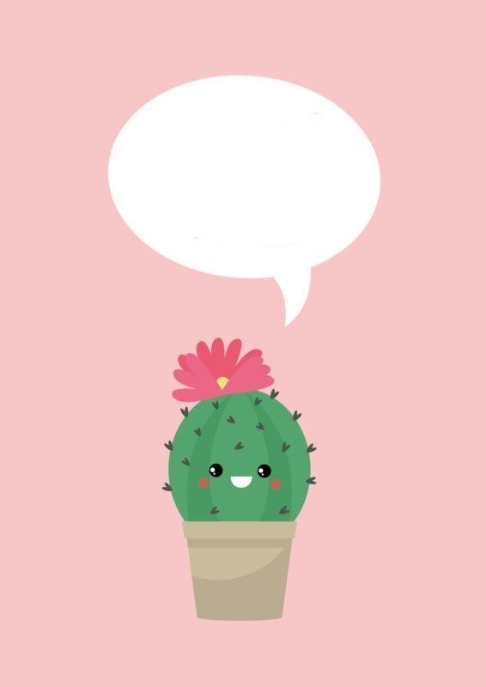
Kak, dus…
Het schooljaar zit er op. Bedankt voor dit fijne schooljaar!
Lieve groet juf Sandra
Kak, dus…
Het schooljaar zit er op. Bedankt voor dit fijne schooljaar!
Lieve groet juf Sandra
Kak, dus…
Het schooljaar zit er op. Bedankt voor dit fijne schooljaar!
Lieve groet juf Sandra
Kak, dus…
Het schooljaar zit er op. Bedankt voor dit fijne schooljaar!
Lieve groet juf Sandra
Kak, dus…
Het schooljaar zit er op. Bedankt voor dit fijne schooljaar!
Lieve groet juf Sandra
Kak, dus…
Het schooljaar zit er op. Bedankt voor dit fijne schooljaar!
Lieve groet juf Sandra
Kak, dus…
Het schooljaar zit er op. Bedankt voor dit fijne schooljaar!
Lieve groet juf Sandra
Kak, dus…
Het schooljaar zit er op. Bedankt voor dit fijne schooljaar!
Lieve groet juf Sandra
Kak, dus…
Het schooljaar zit er op. Bedankt voor dit fijne schooljaar!
Lieve groet juf Sandra
Kak, dus…
Het schooljaar zit er op. Bedankt voor dit fijne schooljaar!
Lieve groet juf Sandra
Kak, dus…
Het schooljaar zit er op. Bedankt voor dit fijne schooljaar!
Lieve groet juf Sandra
Kak, dus…
Het schooljaar zit er op. Bedankt voor dit fijne schooljaar!
Lieve groet juf Sandra
Kak, dus…
Het schooljaar zit er op. Bedankt voor dit fijne schooljaar!
Lieve groet juf Sandra
Kak, dus…
Het schooljaar zit er op. Bedankt voor dit fijne schooljaar!
Lieve groet juf Sandra
Kak, dus…
Het schooljaar zit er op. Bedankt voor dit fijne schooljaar!
Lieve groet juf Sandra
Kak, dus…
Het schooljaar zit er op. Bedankt voor dit fijne schooljaar!
Lieve groet juf Sandra
Kak, dus…
Het schooljaar zit er op. Bedankt voor dit fijne schooljaar!
Lieve groet juf Sandra
Kak, dus…
Het schooljaar zit er op. Bedankt voor dit fijne schooljaar!
Lieve groet juf Sandra
Kak, dus…
Het schooljaar zit er op. Bedankt voor dit fijne schooljaar!
Lieve groet juf Sandra
Kak, dus…
Het schooljaar zit er op. Bedankt voor dit fijne schooljaar!
Lieve groet juf Sandra

